Slide 1
第5.5节
多维尺度变换

Slide 2
多维尺度变换基本思想
多维尺度变换（Multidimensional Scaling，MDS）的基本思想是在尽可能保持数据点之间的相似性不变的前提下，将高维坐标的数据点投影到低维的坐标系中的一种降维方法。
Notes:
自治系统（AS）级流量交换的一个重要且不断增长的部分发生在互联网交换点（IXP）。PeeringDB是一个数据库，网络运营商在其中报告信息以找到新的对等体，从而促进了这种类型的互连。PeeringDB被认为是一个权威的信息来源，由10000个AS组成，报告了全球800个IXP的30000个端口。这种规模使得对等互联生态系统难以全面理解。 为了更好地理解这一点，我和图卢兹大学的同事、日本互联网倡议组织建议将as在IXP上的端口大小建模为加权、有向二分图。这种新的互联网模型显示了一个复杂网络的相关特征，该网络将AS和IXP分组到受影响的地理区域中（图1）。

Slide 3
多维尺度变换基本思想
高维空间中有N 个数据点的距离矩阵 ,其中
低维空间中的数据矩阵为
，数据点的内积矩阵为
MDS的目的是在不改变数据点间距离的前提下，从距离集合中重构出数据集的坐标表示，实现数据降维，即k维空间中任意两个数据点的距离等于高维空间的距离：
Notes:
自治系统（AS）级流量交换的一个重要且不断增长的部分发生在互联网交换点（IXP）。PeeringDB是一个数据库，网络运营商在其中报告信息以找到新的对等体，从而促进了这种类型的互连。PeeringDB被认为是一个权威的信息来源，由10000个AS组成，报告了全球800个IXP的30000个端口。这种规模使得对等互联生态系统难以全面理解。 为了更好地理解这一点，我和图卢兹大学的同事、日本互联网倡议组织建议将as在IXP上的端口大小建模为加权、有向二分图。这种新的互联网模型显示了一个复杂网络的相关特征，该网络将AS和IXP分组到受影响的地理区域中（图1）。

Slide 4
多维尺度变换公式推导

Slide 5
多维尺度变换公式推导
数据点的内积矩阵为
由于数据 Z 满足
，则有：
矩阵 B 的迹
令：
求和得

Slide 6
多维尺度变换公式推导
最终得到：
内积矩阵B可以通过高维空间的距离矩阵D求解得到！

Slide 7
多维尺度变换公式推导
得到内存矩阵B后，对内积矩阵B进行特征值分解：
若将原始数据降维到k 维空间，那么从大到小选择前k 个非零特征值，最终得到
降维后得到k 维空间中的点集坐标矩阵：

Slide 8
多维尺度变换公式推导
MDS算法是一种非参数化的降维方法。能够有效地保留数据的全局结构，使得降维后的数据布局反映原始数据的相似性和差异性。MDS算法处理数据速度快且无需进行参数的调整。
但MDS算法使用的前提是原始数据集为线性的，即数据点之间的距离可以用线性函数表示，采用欧式距离作为数据点之间的距离度量，这使得MDS算法在处理非线性数据时可能效果不佳。

Slide 9
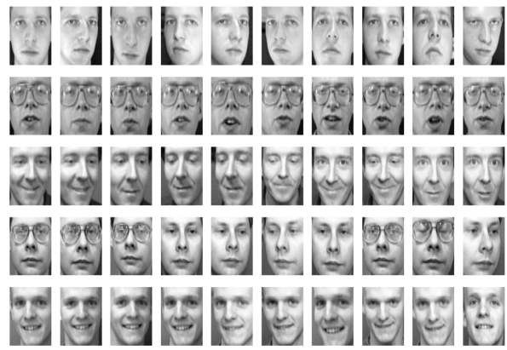
实践案例：基于多维尺度变换的人脸数据集降维
Scikit-learn中内置数据集——Olivetti Faces(人脸数据库)共有40个志愿者的不同表情和光照条件下的人脸照片。为了更好地演示MDS的降维效果，下面分析过程只处理5个人的数据。
模型构建。在Python中，MDS算法可以通过调用Scikit-learn库中的manifold模块的MDS函数实现。首先创建MDS对象并设置参数，然后通过调用fit_transform方法拟合数据并进行降维。
参数调整。MDS类的参数“n_components”表示嵌入空间的维数，默认值为2；参数“metri”表示用于计算距离矩阵的距离度量，默认取值‘True’表示执行度量MDS

Slide 10
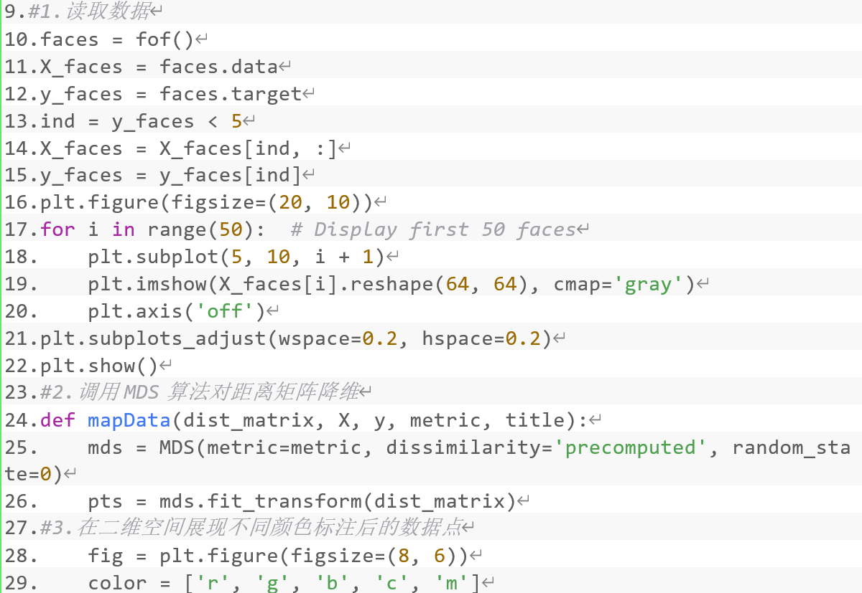
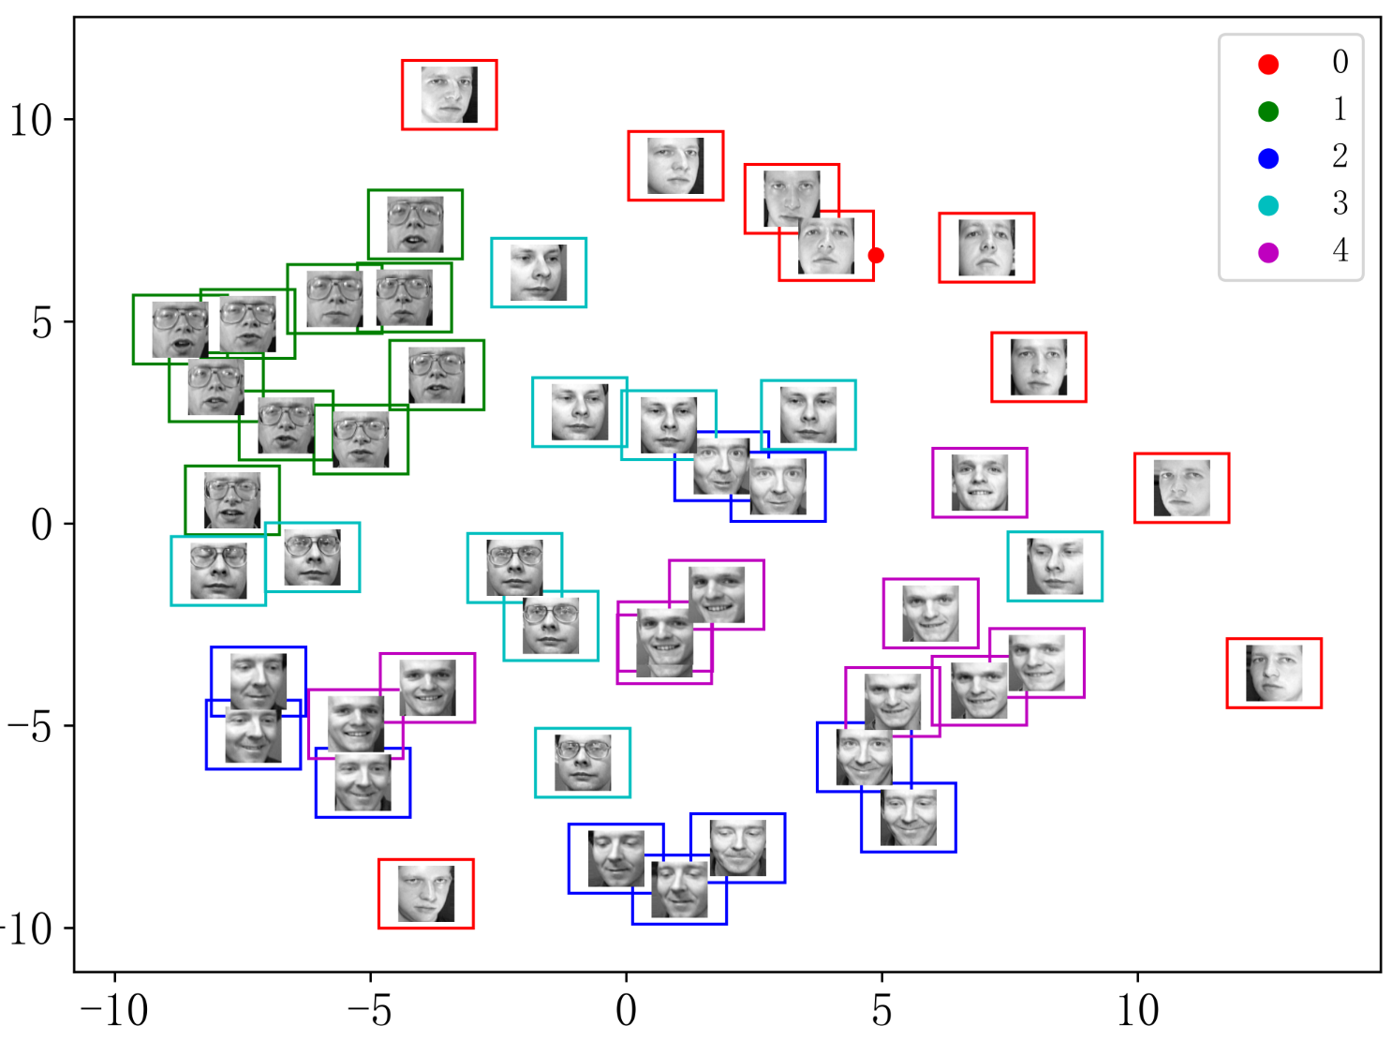
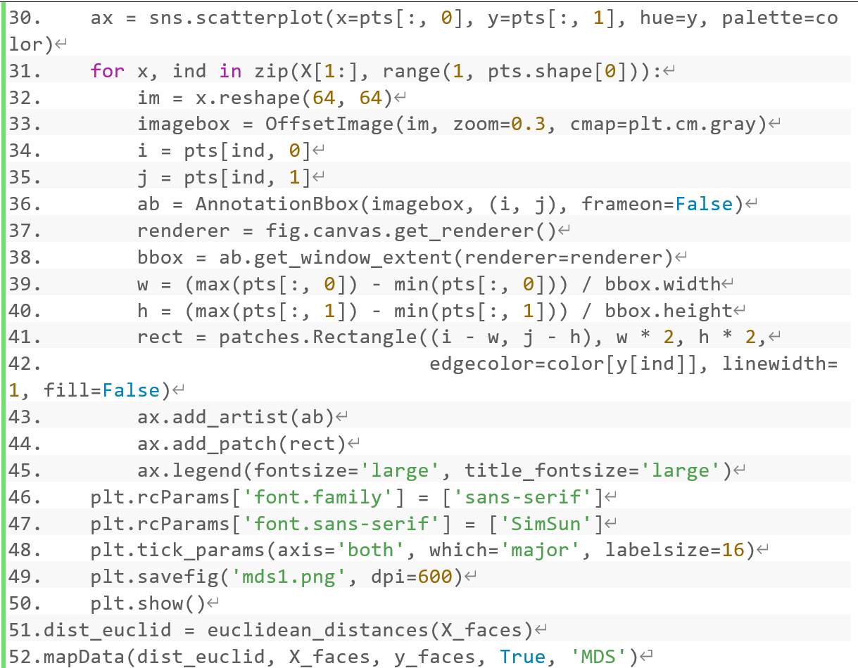
二、主要线性降维算法
MDS算法在二维空间中展示了不同人脸数据点的分布情况，不同的人脸被表示为不同的点，颜色以及编码代表不同的人物类别。

Slide 11
恳请批评指正！

